Slide 1
PRML 11章 11.1~
2024年度 PRML輪読会
小野研 D2 中島優作

Slide 2
目次
11.1 サンプリングアルゴリズム
11.1.1 一般的な分布
11.1.2 棄却サンプリング
11.1.3 適応的棄却サンプリング
11.1.4 重点サンプリング
11.1.5 SIR
11.1.6 サンプリングとEMアルゴリズム

Slide 3
目次
11.2 マルコフ連鎖モンテカルロ(MCMC)
11.2.1 マルコフ連鎖とメトロポリス法
11.2.2 メトロポリス・ヘイスティング法
11.3 ギブスサンプリング
11.4 スライスサンプリング
11.5 ハイブリッドモンテカルロ(統計力学との融合)
11.5.1 力学系
11.5.2 ハイブリッドモンテカルロ
11. 6 分配関数の推定

Slide 4
11.1 サンプリングアルゴリズム
確率モデルの厳密な推論は難しいので、10章では決定論的な近似推論として変分ベイズやEP法を扱ってきた
11章では、数値的な手法としてサンプリングによる近似推論を扱う

Slide 5
11.2 マルコフ連鎖モンテカルロ(MCMC)
11.1で説明してきたサンプリング法は高次元空間への適用が難しいという制約があった
高次元空間のサンプリングではマルコフ連鎖モンテカルロ(MCMC)が良く使われる

Slide 6

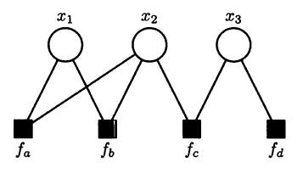
[復習] 8.4.3 因子グラフ
有向/無向グラフは多くの変数に依存する関数であり、 それは局所的な変数の部分集合の積をして表現可能
二種類のノードからなるので二部グラフともいう
変数
因子

Slide 7
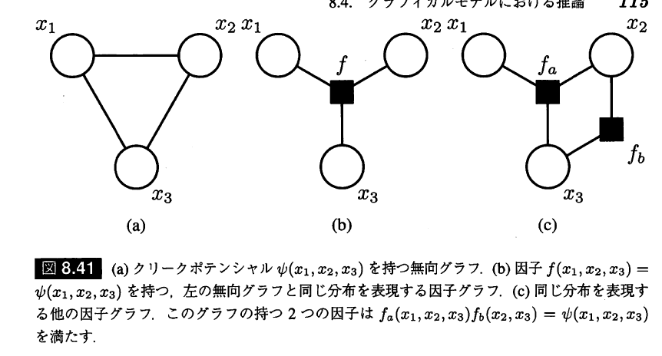
[復習] 8.4.3 無向グラフから因子グラフへの変換
ただ変数と因子にノードを分けてグラフを書けばよいので簡単
変数ノード：無向グラフのノードに対応
因子ノード：極大クリークに対応
因子：クリークポテンシャル関数

Slide 8
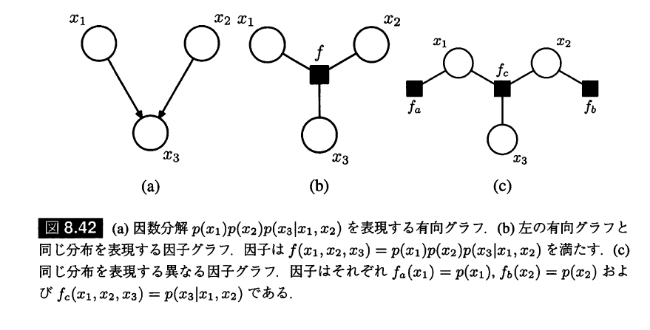
[復習] 8.4.3 有向グラフから因子グラフへの変換
変数ノード：グラフのノードに対応
因子ノード：条件付き分布に対応
変数と因子ノード記載後にリンクを付加

Slide 9
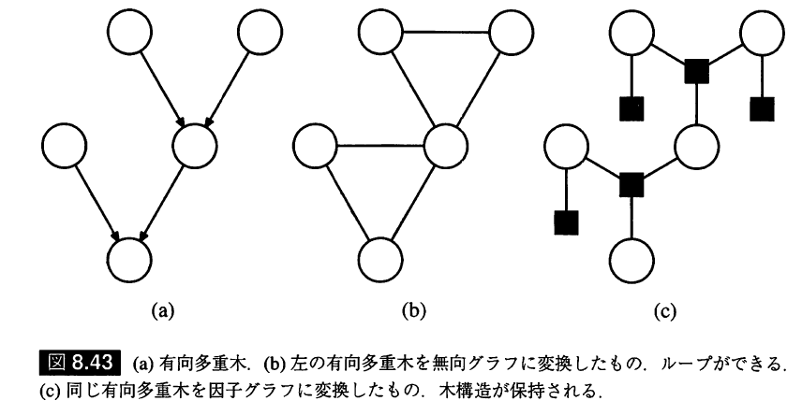
[復習] 8.4.3 木構造と因子グラフ
有向グラフを無向グラフに変換した際に、モラル化によってループができる場合がある(a)→(b)
ただ、因子グラフに変換することでループがない木構造に変換できる

Slide 10
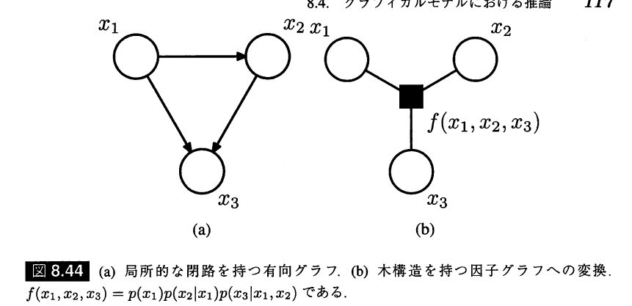
[復習] 8.4.3 木構造と因子グラフ
有向グラフにおいて、親同士をリンクで結ぶとループになる場合があるが、適切な因子関数を定義し因数グラフにすればループが除去される

Slide 11
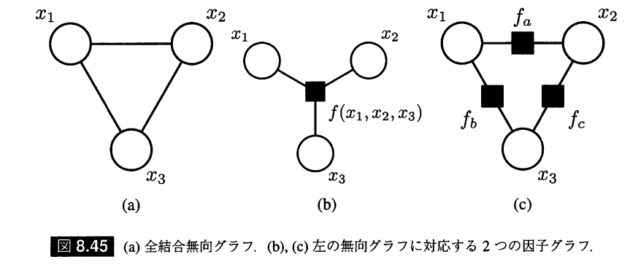
[復習] 8.4.3 木構造と因子グラフ
因子グラフは一意ではなく、因子関数に依存する
B、CどちらもAを変換して得た因子グラフ
今後の推論ではループのないグラフを選んで使う

Slide 12
8.4.4 積和アルゴリズムの前提
積和アルゴリズムは木構造において効率の良い厳密推論を行う
目的
周辺分布を求めるための効率の良い厳密推論アルゴリズムを得る
複数の周辺分布を計算したい場合に、重複をなくして効率化する
仮定
全ての変数は離散的である(周辺化 = 和演算)
元のグラフは無向木、有向木、多重木のいずれかであり、 木構造を持つ因子グラフに変換してある
全ての変数が隠れている(観測されていない)とする

Slide 13
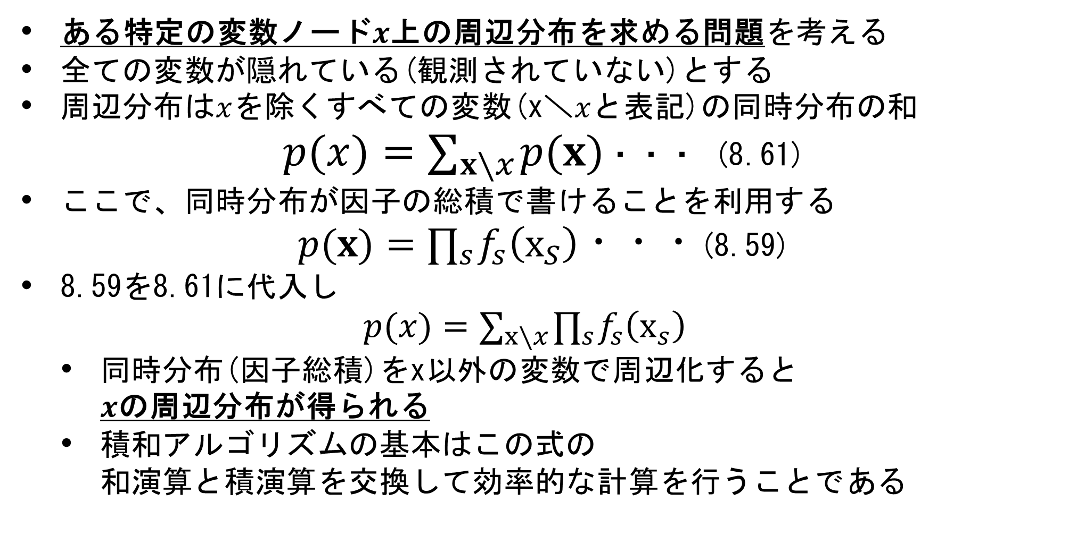
8.4.4 積和アルゴリズム
ある特定の変数ノード$x$上の周辺分布を求める問題を考える
全ての変数が隠れている(観測されていない)とする
周辺分布は$x$を除くすべての変数(x＼$x$と表記)の同時分布の和
$p(x)=∑_{x∖x} p(x)$・・・ (8.61)
ここで、同時分布が因子の総積で書けることを利用する
$p(x)=∏_{s} f_{s}\left(x_{S}\right)・・・$(8.59)
8.59を8.61に代入し
$$p(x)=∑_{x∖x} ∏_{s} f_{s}\left(x_{s}\right)$$
同時分布(因子総積)をx以外の変数で周辺化すると $x$の周辺分布が得られる
積和アルゴリズムの基本はこの式の 和演算と積演算を交換して効率的な計算を行うことである

Slide 14
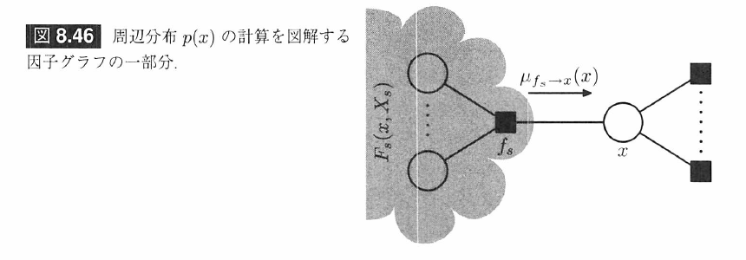
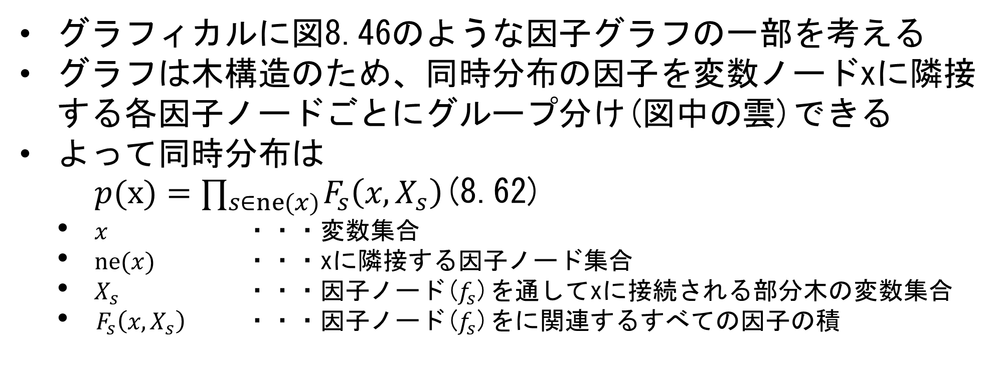
8.4.4 積和アルゴリズム
グラフィカルに図8.46のような因子グラフの一部を考える
グラフは木構造のため、同時分布の因子を変数ノードxに隣接する各因子ノードごとにグループ分け(図中の雲)できる
よって同時分布は
$p(x)=∏_{s∈ne(x)} F_{s}\left(x,X_{s}\right)$(8.62)
$x$ ・・・変数集合
$ne(x)$ ・・・xに隣接する因子ノード集合
$X_{s}$ ・・・因子ノード($f_{s}$)を通してxに接続される部分木の変数集合
$F_{s}\left(x,X_{s}\right)$ ・・・因子ノード($f_{s}$)をに関連するすべての因子の積

Slide 15
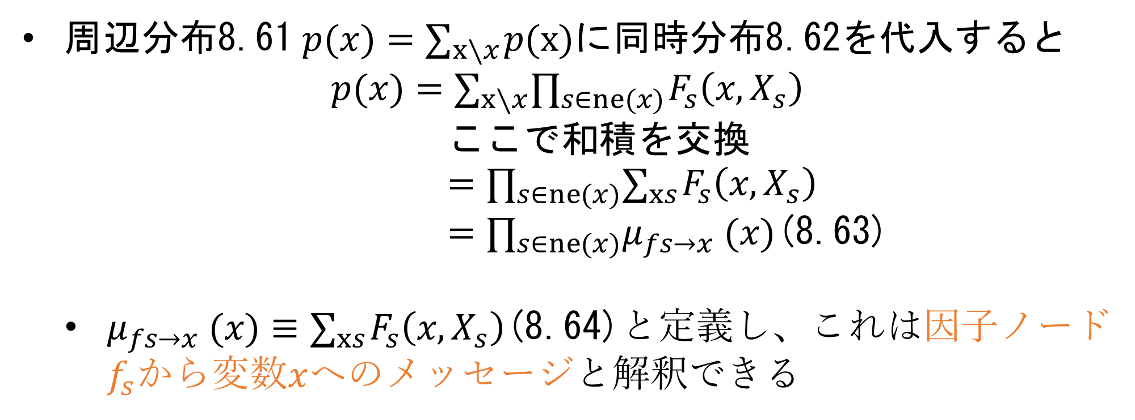
8.4.4 積和アルゴリズム
周辺分布8.61 $p(x)=∑_{x∖x} p(x)$に同時分布8.62を代入すると
$$p(x)=∑_{x∖x}∏_{s∈ne(x)} F_{s}\left(x,X_{s}\right)$$
ここで和積を交換
$=∏_{s∈ne(x)}∑_{xs} F_{s}\left(x,X_{s}\right)$
$=∏_{s∈ne(x)}μ_{fs→x} (x)$(8.63)
$μ_{fs→x} (x)≡∑_{xs} F_{s}\left(x,X_{s}\right)$(8.64)と定義し、これは因子ノード$f_{s}$から変数$x$へのメッセージと解釈できる

Slide 16
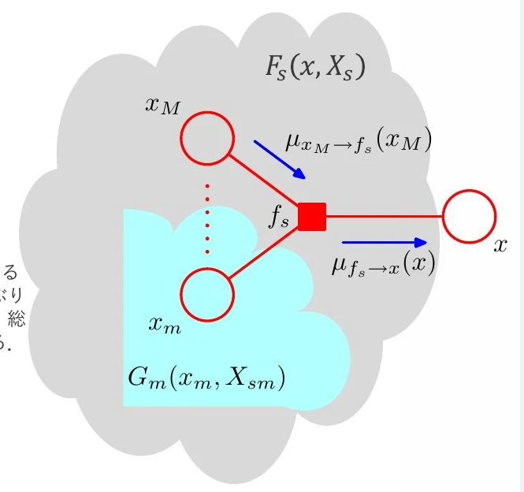
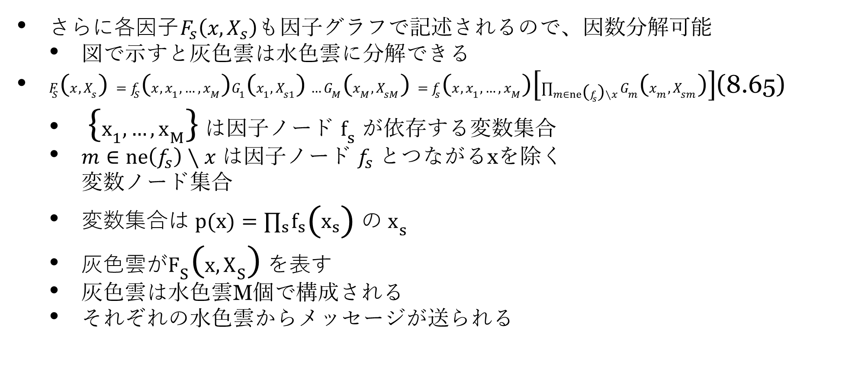
8.4.4 因子ノードの部分グラフの因数分解
さらに各因子$F_{s}\left(x,X_{s}\right)$も因子グラフで記述されるので、因数分解可能
図で示すと灰色雲は水色雲に分解できる
$F_{S}\left(x,X_{s}\right)=f_{S}\left(x,x_{1},…,x_{M}\right)G_{1}\left(x_{1},X_{s1}\right)…G_{M}\left(x_{M},X_{sM}\right)=$ $f_{s}\left(x,x_{1},…,x_{M}\right)\left[∏_{m∈ne⁡\left(f_{s}\right)∖x} G_{m}\left(x_{m},X_{sm}\right)\right]$(8.65)
$\left\{x_{1},…,x_{M}\right\}$ は因子ノード $f_{s}$ が依存する変数集合
$m∈ne⁡\left(f_{s}\right)∖x$ は因子ノード $f_{s}$ とつながるxを除く 変数ノード集合
変数集合は $p(x)=∏_{s} f_{s}\left(x_{s}\right)$ の $x_{s}$
灰色雲が$F_{S}\left(x,X_{S}\right)$ を表す
灰色雲は水色雲M個で構成される
それぞれの水色雲からメッセージが送られる
図8.47を修正した図

Slide 17
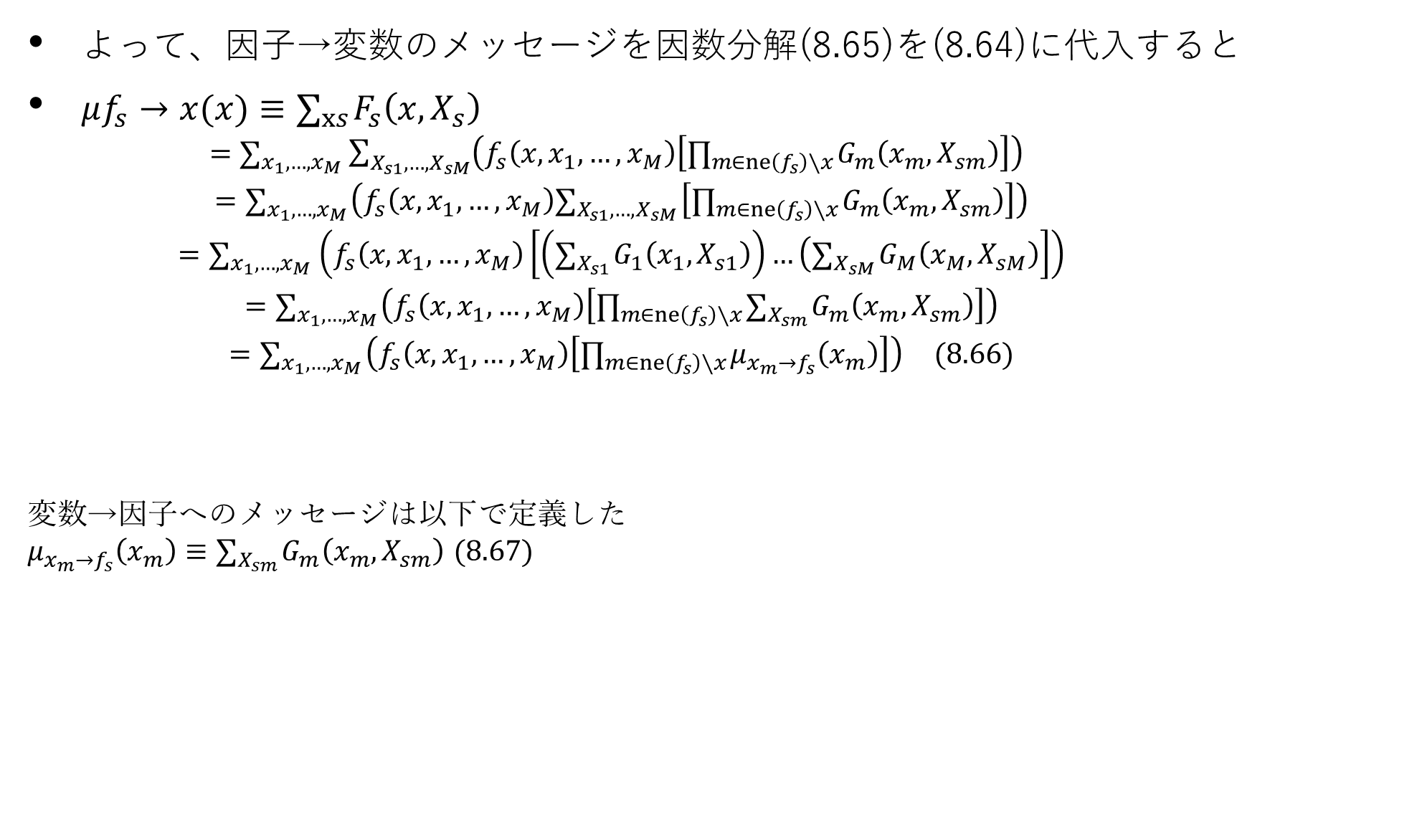
8.4.4 因子ノードの部分グラフの因数分解
よって、因子→変数のメッセージを因数分解(8.65)を(8.64)に代入すると
$μf_{s}→x(x)≡∑_{xs} F_{s}\left(x,X_{s}\right)$ $\begin{matrix} & =∑_{x_{1},…,x_{M}}\sum_{X_{s1},…,X_{sM}}{\left(f_{s}\left(x,x_{1},…,x_{M}\right)\left[∏_{m∈ne⁡\left(f_{s}\right)∖x} G_{m}\left(x_{m},X_{sm}\right)\right]\right)} \\ & =∑_{x_{1},…,x_{M}} \left(f_{s}\left(x,x_{1},…,x_{M}\right)∑_{X_{s1},…,X_{sM}} \left[∏_{m∈ne⁡\left(f_{s}\right)∖x} G_{m}\left(x_{m},X_{sm}\right)\right]\right) \\ & =∑_{x_{1},…,x_{M}} \left(f_{s}\left(x,x_{1},…,x_{M}\right)\left[\left(∑_{X_{s1}} G_{1}\left(x_{1},X_{s1}\right)\right)…\left(∑_{X_{sM}} G_{M}\left(x_{M},X_{sM}\right)\right.\right]\right) \\ & =∑_{x_{1},…,x_{M}} \left(f_{s}\left(x,x_{1},…,x_{M}\right)\left[∏_{m∈ne⁡\left(f_{s}\right)∖x} ∑_{X_{sm}} G_{m}\left(x_{m},X_{sm}\right)\right]\right) \\ & =∑_{x_{1},…,x_{M}} \left(f_{s}\left(x,x_{1},…,x_{M}\right)\left[∏_{m∈ne⁡\left(f_{s}\right)∖x} μ_{x_{m}→f_{s}}\left(x_{m}\right)\right]\right) (8.66)\end{matrix}$
変数→因子へのメッセージは以下で定義した $μ_{x_{m}→f_{s}}\left(x_{m}\right)≡∑_{X_{sm}} G_{m}\left(x_{m},X_{sm}\right)$ $(8.67)$
図8.47を修正した図

Slide 18
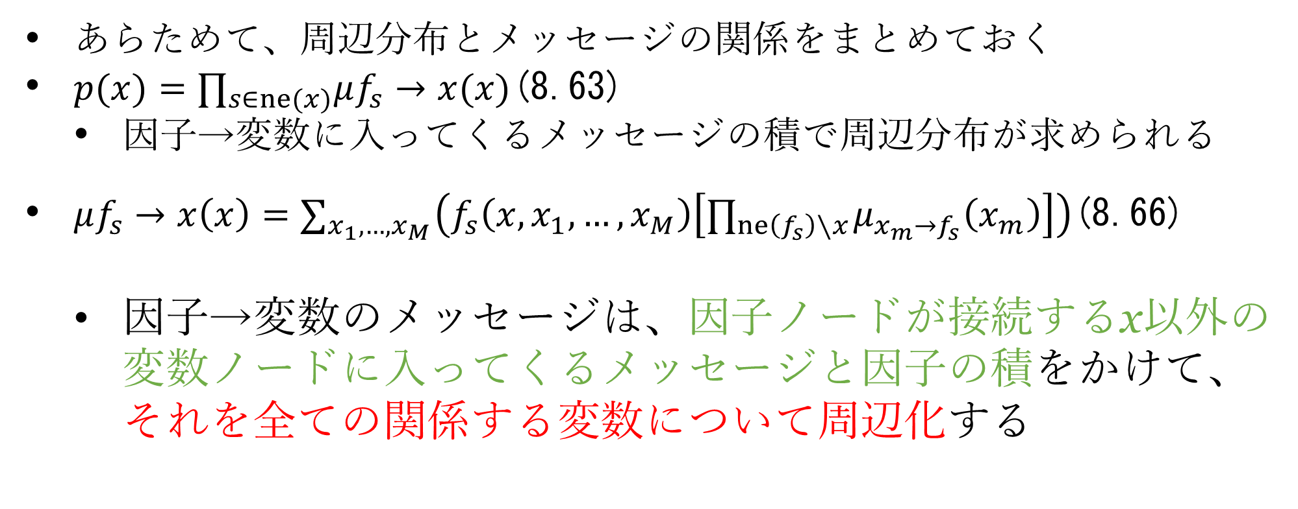
8.4.4 周辺分布とメッセージの関係
あらためて、周辺分布とメッセージの関係をまとめておく
$p(x)=∏_{s∈ne(x)}μf_{s}→x(x)$(8.63)
因子→変数に入ってくるメッセージの積で周辺分布が求められる
$μf_{s}→x\left(x\right)=∑_{x_{1},…,x_{M}} \left(f_{s}\left(x,x_{1},…,x_{M}\right)\left[∏_{ne⁡\left(f_{s}\right)∖x} μ_{x_{m}→f_{s}}\left(x_{m}\right)\right]\right)$(8.66)
因子→変数のメッセージは、因子ノードが接続するx以外の変数ノードに入ってくるメッセージと因子の積をかけて、それを全ての関係する変数について周辺化する

Slide 19
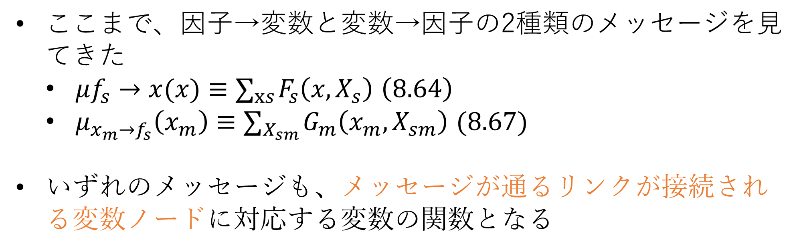
8.4.4 2種類のメッセージのまとめ
ここまで、因子→変数と変数→因子の2種類のメッセージを見てきた
$μf_{s}→x(x)≡∑_{xs} F_{s}\left(x,X_{s}\right)$ $\left(8.64\right)$
$μ_{x_{m}→f_{s}}\left(x_{m}\right)≡∑_{X_{sm}} G_{m}\left(x_{m},X_{sm}\right)$ $(8.67)$
いずれのメッセージも、メッセージが通るリンクが接続される変数ノードに対応する変数の関数となる

Slide 20
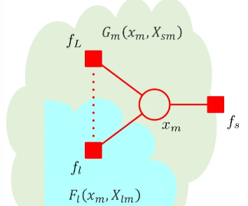
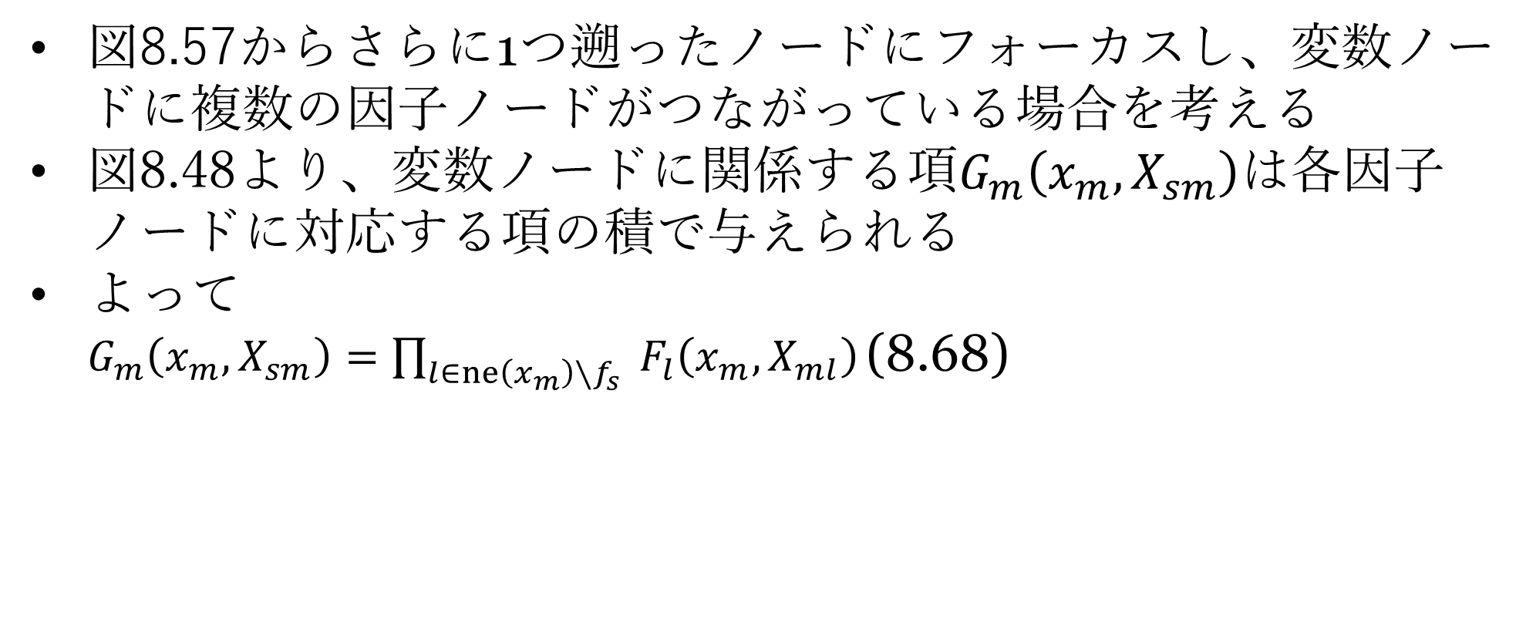
8.4.4 複数因子と接続する場合のメッセージ
図8.57からさらに1つ遡ったノードにフォーカスし、変数ノードに複数の因子ノードがつながっている場合を考える
図8.48より、変数ノードに関係する項$G_{m}\left(x_{m},X_{sm}\right)$は各因子ノードに対応する項の積で与えられる
よって $G_{m}\left(x_{m},X_{sm}\right)=\prod_{l∈ne⁡\left(x_{m}\right)∖f_{s}}{ }F_{l}\left(x_{m},X_{ml}\right)$ (8.68)
図8.48を修正した図

Slide 21
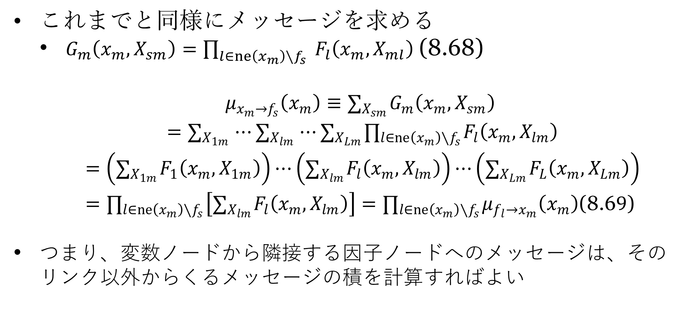
8.4.4 複数因子と接続する場合のメッセージ
これまでと同様にメッセージを求める
$G_{m}\left(x_{m},X_{sm}\right)=\prod_{l∈ne⁡\left(x_{m}\right)∖f_{s}}{ }F_{l}\left(x_{m},X_{ml}\right)$ (8.68)
$$\begin{matrix} & μ_{x_{m}→f_{s}}\left(x_{m}\right)≡∑_{X_{sm}} G_{m}\left(x_{m},X_{sm}\right) \\ & =∑_{X_{1m}} ⋯∑_{X_{lm}} ⋯∑_{X_{Lm}} ∏_{l∈ne\left(x_{m}\right)∖f_{s}} F_{l}\left(x_{m},X_{lm}\right) \\ & =\left(∑_{X_{1m}} F_{1}\left(x_{m},X_{1m}\right)\right)⋯\left(∑_{X_{lm}} F_{l}\left(x_{m},X_{lm}\right)\right)⋯\left(∑_{X_{Lm}} F_{L}\left(x_{m},X_{Lm}\right)\right) \\ & =∏_{l∈ne\left(x_{m}\right)∖f_{s}} \left[∑_{X_{lm}} F_{l}\left(x_{m},X_{lm}\right)\right]=∏_{l∈ne\left(x_{m}\right)∖f_{s}} μ_{f_{l}→x_{m}}\left(x_{m}\right)\text{(8.6}9\text{)} \end{matrix}$$
つまり、変数ノードから隣接する因子ノードへのメッセージは、そのリンク以外からくるメッセージの積を計算すればよい

Slide 22
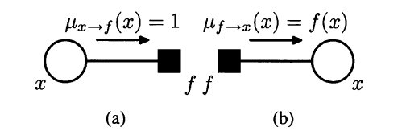
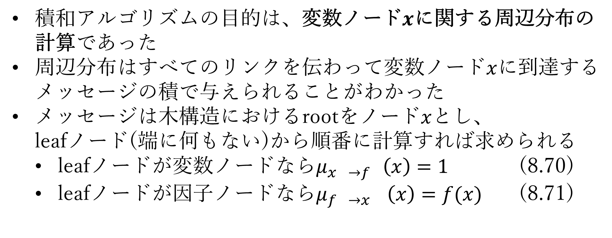
8.4.4 積和アルゴリズムのまとめ
積和アルゴリズムの目的は、変数ノード$x$に関する周辺分布の計算であった
周辺分布はすべてのリンクを伝わって変数ノード$x$に到達するメッセージの積で与えられることがわかった
メッセージは木構造におけるrootをノード$x$とし、 leafノード(端に何もない)から順番に計算すれば求められる
leafノードが変数ノードなら$μ_{x_{}→f_{}}\left(x\right)=1$ (8.70)
leafノードが因子ノードなら$μ_{f_{}→x_{}} \left(x\right)=f(x)$ (8.71)
図8.49

Slide 23
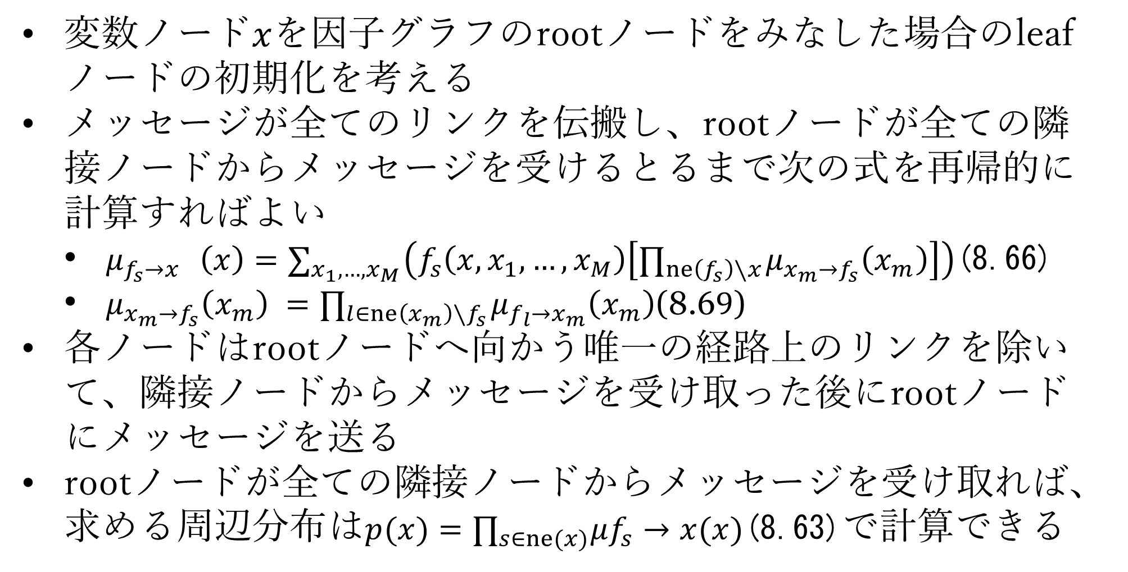
8.4.4 積和アルゴリズムのまとめ
変数ノード$x$を因子グラフのrootノードをみなした場合のleafノードの初期化を考える
メッセージが全てのリンクを伝搬し、rootノードが全ての隣接ノードからメッセージを受けるとるまで次の式を再帰的に計算すればよい
$μ_{f_{s}→x_{}}\left(x\right)=∑_{x_{1},…,x_{M}} \left(f_{s}\left(x,x_{1},…,x_{M}\right)\left[∏_{ne⁡\left(f_{s}\right)∖x} μ_{x_{m}→f_{s}}\left(x_{m}\right)\right]\right)$(8.66)
$μ_{x_{m}→f_{s}}\left(x_{m}\right) =∏_{l∈ne\left(x_{m}\right)∖f_{s}} μ_{f_{l}→x_{m}}\left(x_{m}\right)\text{(8.6}9\text{)}$
各ノードはrootノードへ向かう唯一の経路上のリンクを除いて、隣接ノードからメッセージを受け取った後にrootノードにメッセージを送る
rootノードが全ての隣接ノードからメッセージを受け取れば、求める周辺分布は$p(x)=∏_{s∈ne(x)}μf_{s}→x(x)$(8.63)で計算できる

Slide 24
8.4.4 すべての変数ノードの周辺分布の計算
先ほどのアルゴリズムを全てのノードに対して繰り返せば計算可能だが、重複する計算が多く効率が悪い
複数のメッセージパッシングアルゴリズムを「重ね合わせる」ことで効率的に計算できる
任意のノード(変数もしくは因子)を選んでrootノードとする
すべてのleafからrootへメッセージを伝搬
rootからleafへメッセージを伝搬
以上のメッセージの双方向の伝達で全てのメッセージが計算されたので、すべての変数ノードの周辺分布が計算できる
計算量はグラフのリンク数の2倍(順方向、逆方向)
周辺分布を真面目にすべてのノードで計算する場合は2次関数的に増大するので効率が悪い

Slide 25
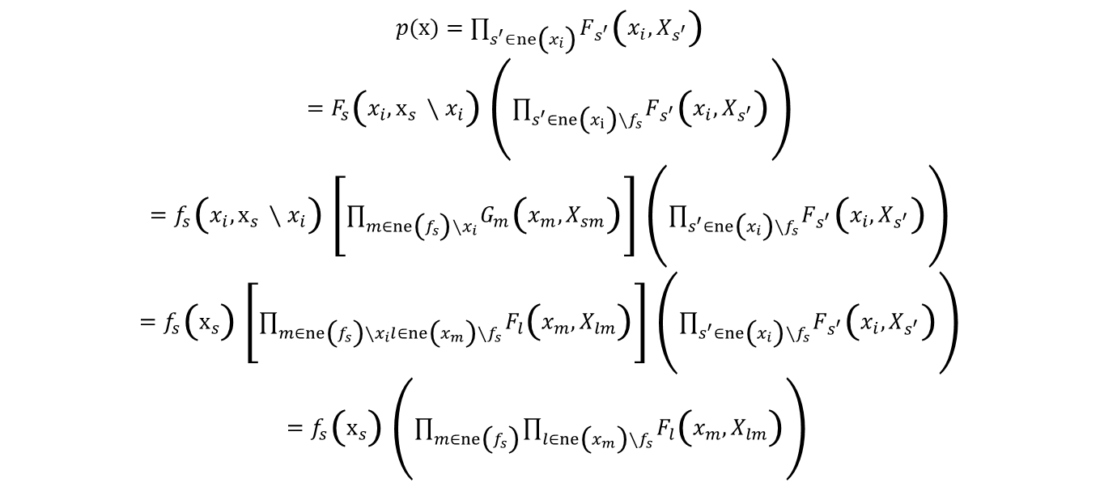
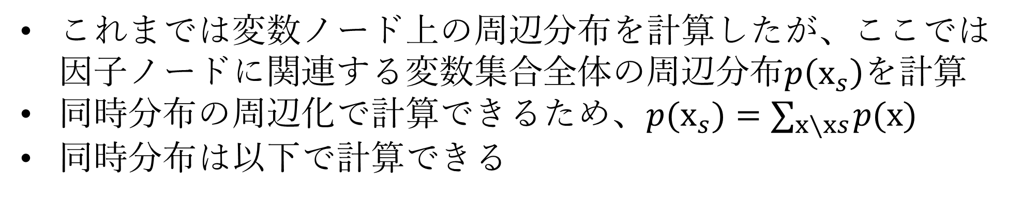
8.4.4 1つの因子に関連する変数の周辺分布の計算
これまでは変数ノード上の周辺分布を計算したが、ここでは因子ノードに関連する変数集合全体の周辺分布$p\left(x_{s}\right)$を計算
同時分布の周辺化で計算できるため、$p(x_{s})=∑_{x∖xs} p(x)$
同時分布は以下で計算できる
$$p(x)=∏_{s^{′}∈ne⁡\left(x_{i}\right)} F_{s^{′}}\left(x_{i},X_{s^{′}}\right)$$
$$=F_{s}\left(x_{i},x_{s}∖x_{i}\right)\left(∏_{s^{′}∈ne⁡\left(x_{i}\right)∖f_{s}} F_{s^{′}}\left(x_{i},X_{s^{′}}\right)\right)$$
$$=f_{s}\left(x_{i},x_{s}∖x_{i}\right)\left[∏_{m∈ne⁡\left(f_{s}\right)∖x_{i}} G_{m}\left(x_{m},X_{sm}\right)\right]\left(∏_{s^{′}∈ne⁡\left(x_{i}\right)∖f_{s}} F_{s^{′}}\left(x_{i},X_{s^{′}}\right)\right)$$
$$=f_{s}\left(x_{s}\right)\left[∏_{m∈ne⁡\left(f_{s}\right)∖x_{i}l∈ne⁡\left(x_{m}\right)∖f_{s}} F_{l}\left(x_{m},X_{lm}\right)\right]\left(∏_{s^{′}∈ne⁡\left(x_{i}\right)∖f_{s}} F_{s^{′}}\left(x_{i},X_{s^{′}}\right)\right)$$
$$=f_{s}\left(x_{s}\right)\left(∏_{m∈ne⁡\left(f_{s}\right)} ∏_{l∈ne⁡\left(x_{m}\right)∖f_{s}} F_{l}\left(x_{m},X_{lm}\right)\right)$$

Slide 26
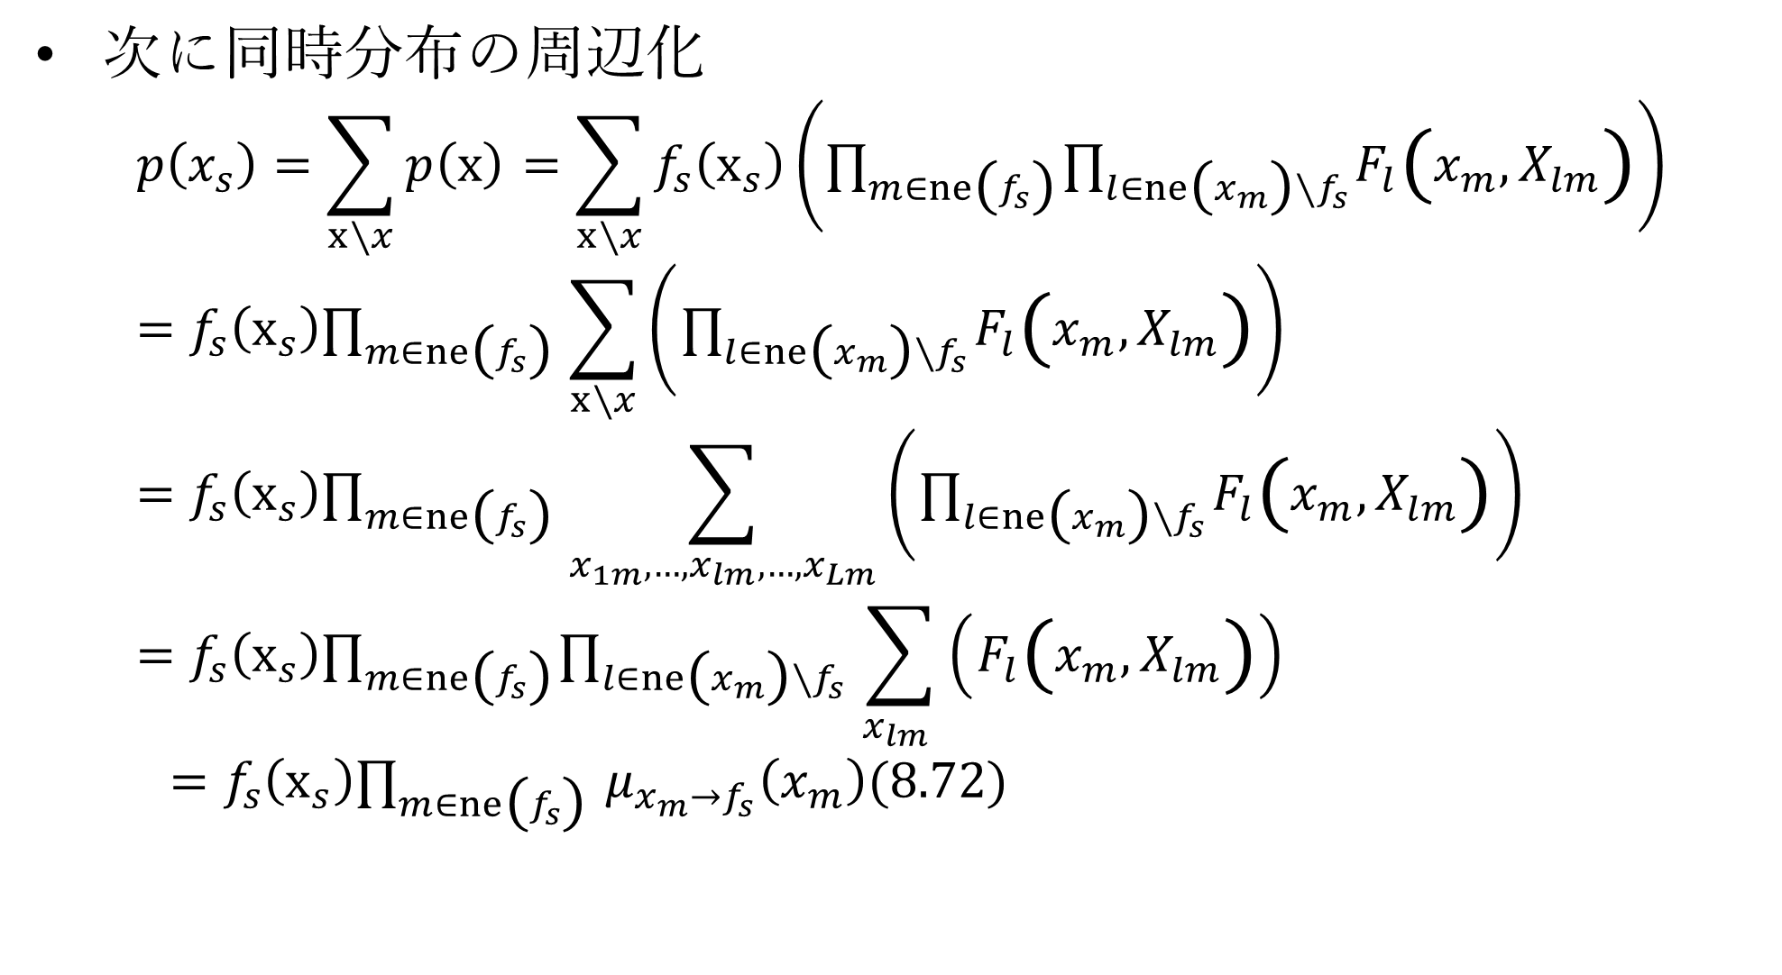
8.4.4 1つの因子に関連する変数の周辺分布の計算
次に同時分布の周辺化
$$p\left(x_{s}\right)=\sum_{x∖x}{p\left(x\right)} =\sum_{x∖x}{f_{s}\left(x_{s}\right)\left(∏_{m∈ne⁡\left(f_{s}\right)} ∏_{l∈ne⁡\left(x_{m}\right)∖f_{s}} F_{l}\left(x_{m},X_{lm}\right)\right)} \\ =f_{s}\left(x_{s}\right)∏_{m∈ne⁡\left(f_{s}\right)}\sum_{x∖x}{\left( ∏_{l∈ne⁡\left(x_{m}\right)∖f_{s}} F_{l}\left(x_{m},X_{lm}\right)\right)}=f_{s}\left(x_{s}\right)∏_{m∈ne⁡\left(f_{s}\right)}\sum_{x_{1m},…,x_{lm},…,x_{Lm}}{\left( ∏_{l∈ne⁡\left(x_{m}\right)∖f_{s}} F_{l}\left(x_{m},X_{lm}\right)\right)}=f_{s}\left(x_{s}\right)∏_{m∈ne⁡\left(f_{s}\right)} ∏_{l∈ne⁡\left(x_{m}\right)∖f_{s}}\sum_{x_{lm} }{\left( F_{l}\left(x_{m},X_{lm}\right)\right)}$$
$=f_{s}\left(x_{s}\right)∏_{m∈ne⁡\left(f_{s}\right)}$ $μ_{x_{m}→f_{s}}\left(x_{m}\right)$(8.72)
$μ_{x_{m}→f_{s}}\left(x_{m}\right)=∏_{l∈ne⁡\left(x_{m}\right)∖f_{s}} \left[∑_{X_{lm}} F_{l}\left(x_{m},X_{lm}\right)\right]$

Slide 27
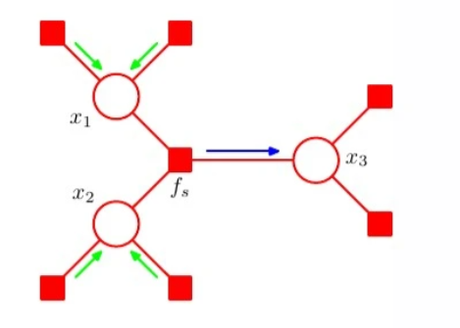
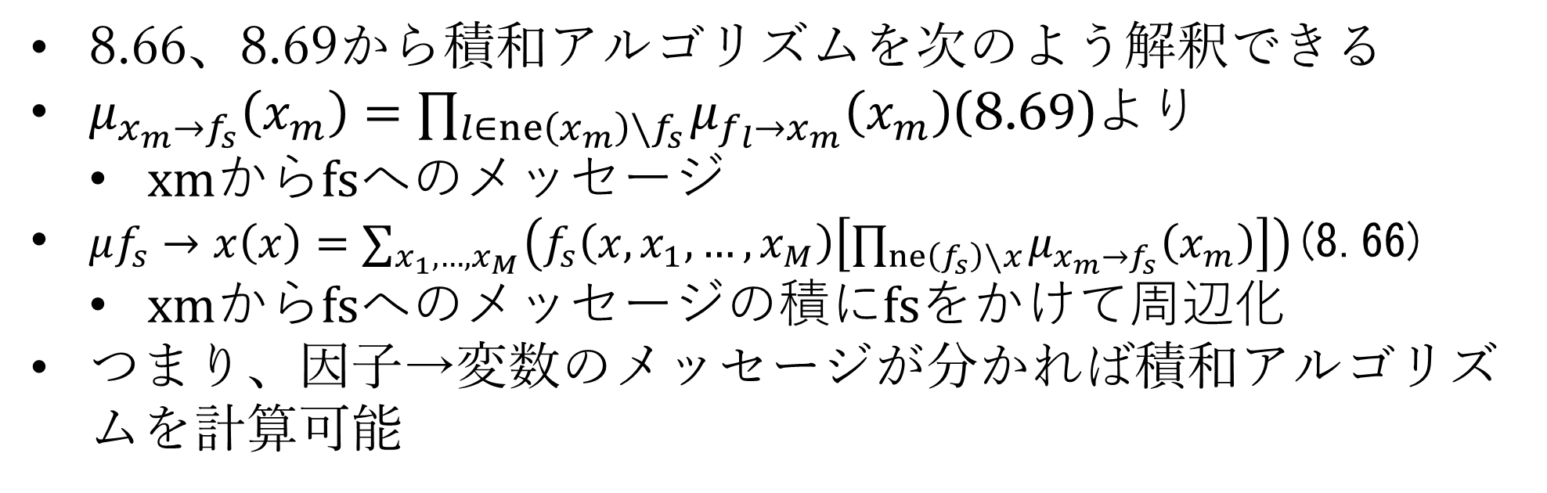
8.4.4 積和アルゴリズムの別解釈
8.66、8.69から積和アルゴリズムを次のよう解釈できる
$μ_{x_{m}→f_{s}}\left(x_{m}\right)=∏_{l∈ne\left(x_{m}\right)∖f_{s}} μ_{f_{l}→x_{m}}\left(x_{m}\right)\text{(8.6}9\text{)}$より
xmからfsへのメッセージ
$μf_{s}→x\left(x\right)=∑_{x_{1},…,x_{M}} \left(f_{s}\left(x,x_{1},…,x_{M}\right)\left[∏_{ne⁡\left(f_{s}\right)∖x} μ_{x_{m}→f_{s}}\left(x_{m}\right)\right]\right)$(8.66)
xmからfsへのメッセージの積にfsをかけて周辺化
つまり、因子→変数のメッセージが分かれば積和アルゴリズムを計算可能
図8.50 積和アルゴリズムを因子ノードから他の因子ノードへ送られるメッセージのみで説明する例

Slide 28
8.4.4 規格化の必要性
これまで規格化は扱っていなかった
因子グラフが有向グラフから求めたのであれば、規格化されている
無向グラフから導出されたのであれば、係数を求める必要がある
係数は規格化せずに積和アルゴリズムを実施し、得た周辺分布の1つを規格化することで得られる

Slide 29
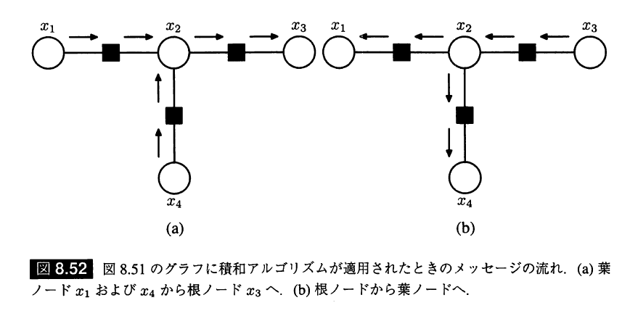
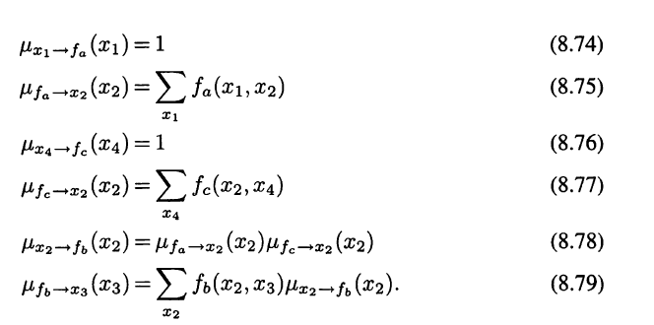
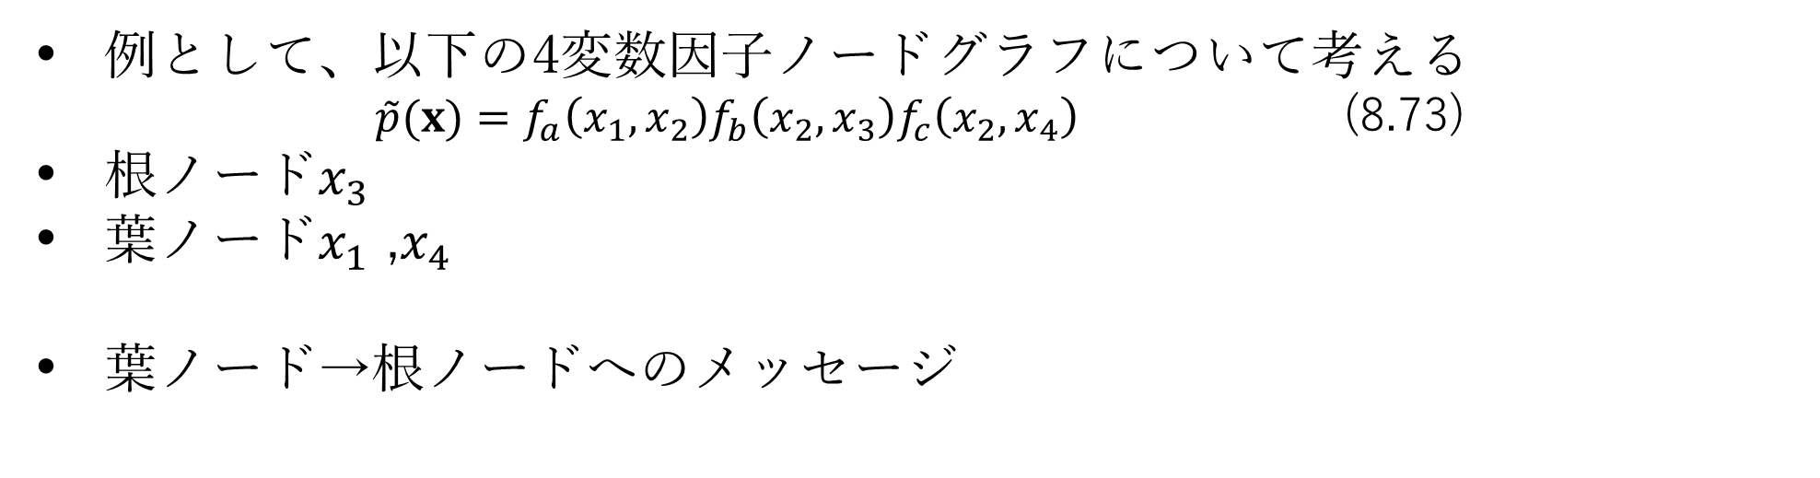
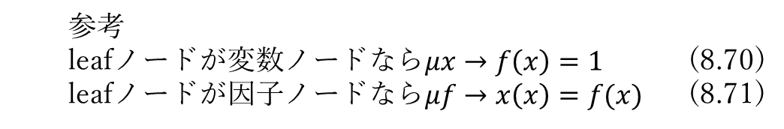
8.4.4 具体例
例として、以下の4変数因子ノードグラフについて考える
$\overset{˜}{p}(x)=f_{a}\left(x_{1},x_{2}\right)f_{b}\left(x_{2},x_{3}\right)f_{c}\left(x_{2},x_{4}\right)$ (8.73)
根ノード$x_{3}$
葉ノード$x_{1}$ ,$x_{4}$
葉ノード→根ノードへのメッセージ
~は規格化されていないを表す
fa
fb
fc
図8.52
参考
leafノードが変数ノードなら$μx→f\left(x\right)=1$ (8.70)
leafノードが因子ノードなら$μf→x\left(x\right)=f(x)$ (8.71)
図8.49

Slide 30
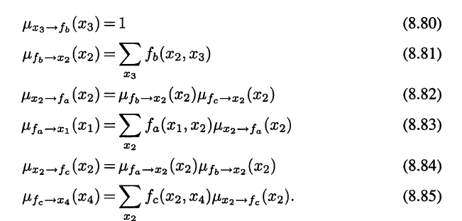
8.4.4 具体例
メッセージの流れは図8.52となる
(a)のメッセージの伝搬が完了した時点で、根→葉へ以下のメッセージ(b)が伝搬される

Slide 31
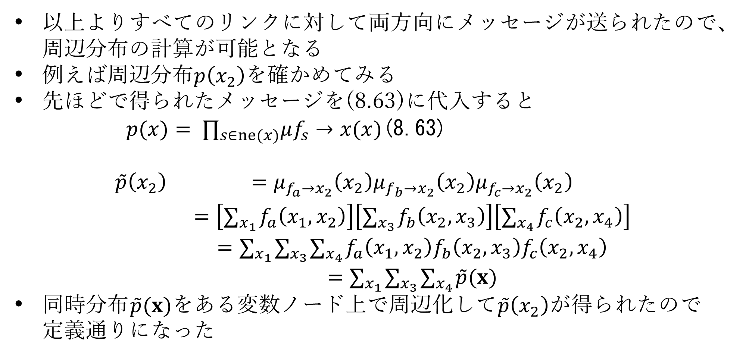
8.4.4 具体例
以上よりすべてのリンクに対して両方向にメッセージが送られたので、周辺分布の計算が可能となる
例えば周辺分布$p\left(x_{2}\right)$を確かめてみる
先ほどで得られたメッセージを(8.63)に代入すると
$p(x)= ∏_{s∈ne(x)}μf_{s}→x(x)$(8.63)
$$\begin{matrix}\overset{˜}{p}\left(x_{2}\right) & =μ_{f_{a}→x_{2}}\left(x_{2}\right)μ_{f_{b}→x_{2}}\left(x_{2}\right)μ_{f_{c}→x_{2}}\left(x_{2}\right) \\ & =\left[∑_{x_{1}} f_{a}\left(x_{1},x_{2}\right)\right]\left[∑_{x_{3}} f_{b}\left(x_{2},x_{3}\right)\right]\left[∑_{x_{4}} f_{c}\left(x_{2},x_{4}\right)\right] \\ & =∑_{x_{1}} ∑_{x_{3}} ∑_{x_{4}} f_{a}\left(x_{1},x_{2}\right)f_{b}\left(x_{2},x_{3}\right)f_{c}\left(x_{2},x_{4}\right) \\ & =∑_{x_{1}} ∑_{x_{3}} ∑_{x_{4}} \overset{˜}{p}(x)\end{matrix}$$
同時分布$\overset{˜}{p}(x)$をある変数ノード上で周辺化して$\overset{˜}{p}\left(x_{2}\right)$が得られたので 定義通りになった

Slide 32
8.4.4 連続値への適用
これまで離散変数からなるグラフを考えてきたが、離散に限定される要素は特にないので連続値への適用も可能
その場合、周辺化を和演算から積分演算に変更すれば良い
具体例としては、13.3節で線形動的システムを議論する際に、線形ガウス変数のグラフに積和アルゴリズムを適用する例を述べる

Slide 33
6/21

Slide 34
8.4.5 MAX-SUMアルゴリズムのイントロ
和積アルゴリズムを用いることで、因子グラフによって表現される同時分布に関して、成分変数上の周辺分布を効率よく計算することができた
これ以外に2つのタスクが必要となる
確率が最大となる変数の組みを見つける
そのときの確率値を見つける
これを実現する手法にMAX-SUMアルゴリズムがある
MAX-SUMアルゴリズムは動的計画法のグラフィカルモデル応用
アルゴリズムとしては、積和アルゴリズムの和演算→最大値演算、積演算→対数の和に置き換えただけ

Slide 35
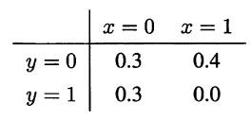
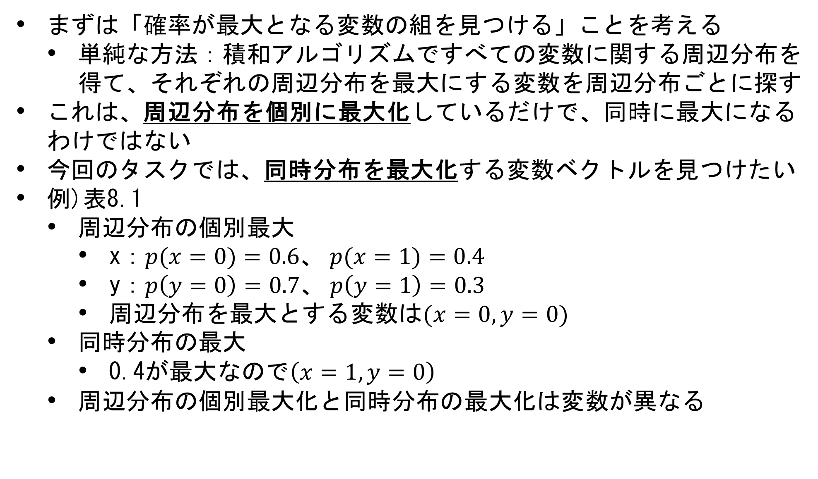
8.4.5 確率が最大となる変数の組
まずは「確率が最大となる変数の組を見つける」ことを考える
単純な方法：積和アルゴリズムですべての変数に関する周辺分布を得て、それぞれの周辺分布を最大にする変数を周辺分布ごとに探す
これは、周辺分布を個別に最大化しているだけで、同時に最大になるわけではない
今回のタスクでは、同時分布を最大化する変数ベクトルを見つけたい
例)表8.1
周辺分布の個別最大
x：$p(x=0)=0.6、 p(x=1)=0.4$
y：$p\left(y=0\right)=0.7、 p\left(y=1\right)=0.3$
周辺分布を最大とする変数は$(x=0,y=0)$
同時分布の最大
0.4が最大なので$\left(x=1,y=0\right)$
周辺分布の個別最大化と同時分布の最大化は変数が異なる

Slide 36
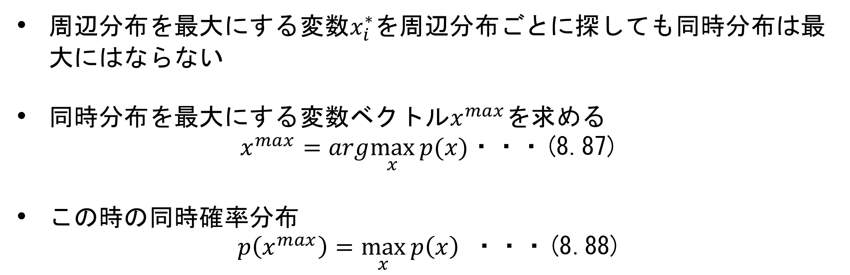
8.4.5 同時分布が最大となる変数の組
周辺分布を最大にする変数$x_{i}^{∗}$を周辺分布ごとに探しても同時分布は最大にはならない
同時分布を最大にする変数ベクトル$x^{max}を$求める
$x^{max}=arg\max_{x}{p(x)}$・・・(8.87)
この時の同時確率分布
$p\left(x^{max}\right)=\max_{x}{p\left(x\right)}$ ・・・(8.88)

Slide 37
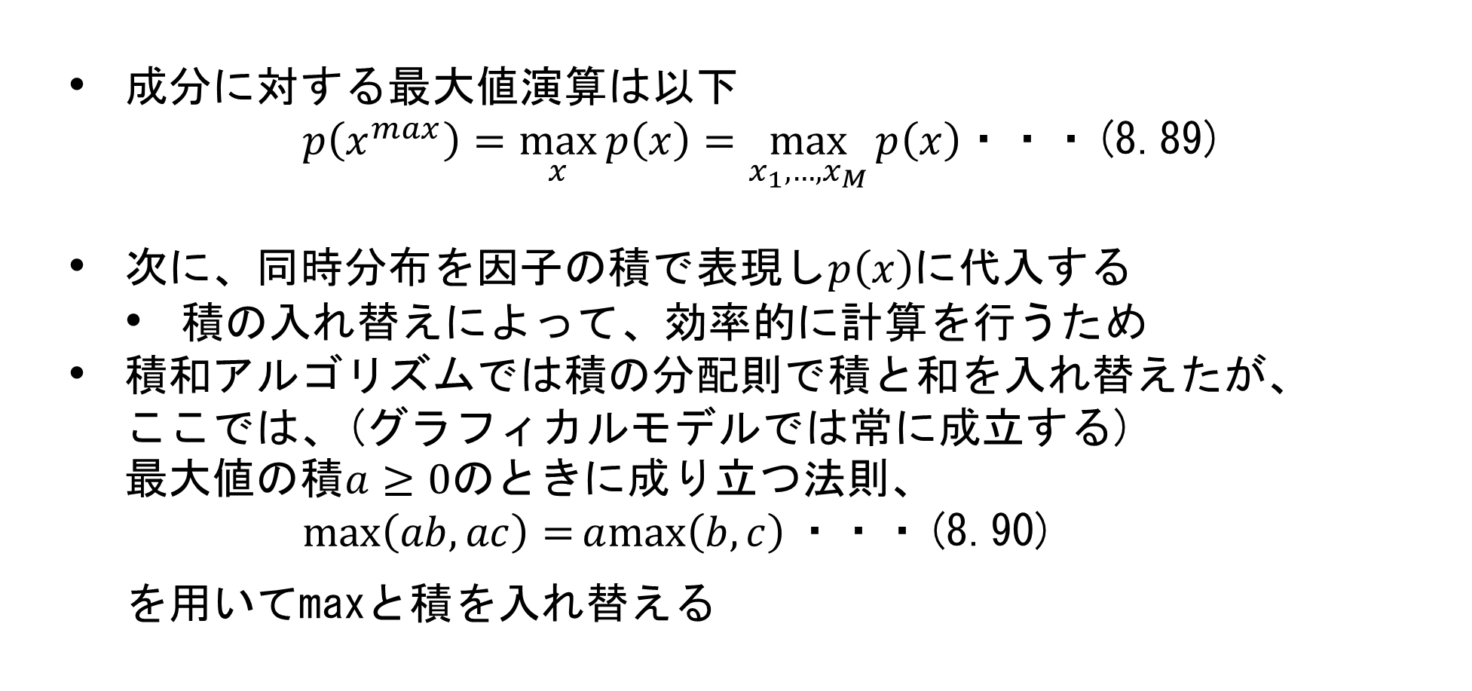
8.4.5 最大値と積の入れ替え
成分に対する最大値演算は以下
$p\left(x^{max}\right)=\max_{x}{p\left(x\right)}=\max_{x_{1},…,x_{M}}{p\left(x\right)}$・・・(8.89)
次に、同時分布を因子の積で表現し$p\left(x\right)$に代入する
積の入れ替えによって、効率的に計算を行うため
積和アルゴリズムでは積の分配則で積と和を入れ替えたが、 ここでは、(グラフィカルモデルでは常に成立する) 最大値の積$a≥0$のときに成り立つ法則、 $\max_{}\left(ab,ac\right)=a\max_{}\left(b,c\right)\text{・・・}\text{(8.9}\text{0}\text{)}$ を用いてmaxと積を入れ替える

Slide 38
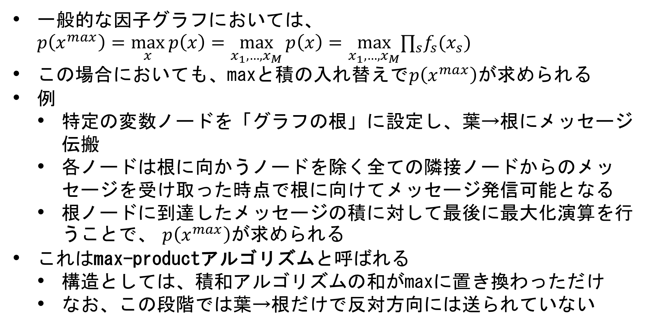
8.4.5 max-productアルゴリズム
一般的な因子グラフにおいては、 $p\left(x^{max}\right)=\max_{x}{p\left(x\right)}=\max_{x_{1},…,x_{M}}{p\left(x\right)}=$ $\max_{x_{1},…,x_{M}}∏_{s}f_{s}{(x}_{s})$
この場合においても、maxと積の入れ替えで$p\left(x^{max}\right)$が求められる
例
特定の変数ノードを「グラフの根」に設定し、葉→根にメッセージ伝搬
各ノードは根に向かうノードを除く全ての隣接ノードからのメッセージを受け取った時点で根に向けてメッセージ発信可能となる
根ノードに到達したメッセージの積に対して最後に最大化演算を行うことで、 $p\left(x^{max}\right)$が求められる
これはmax-productアルゴリズムと呼ばれる
構造としては、積和アルゴリズムの和がmaxに置き換わっただけ
なお、この段階では葉→根だけで反対方向には送られていない

Slide 39
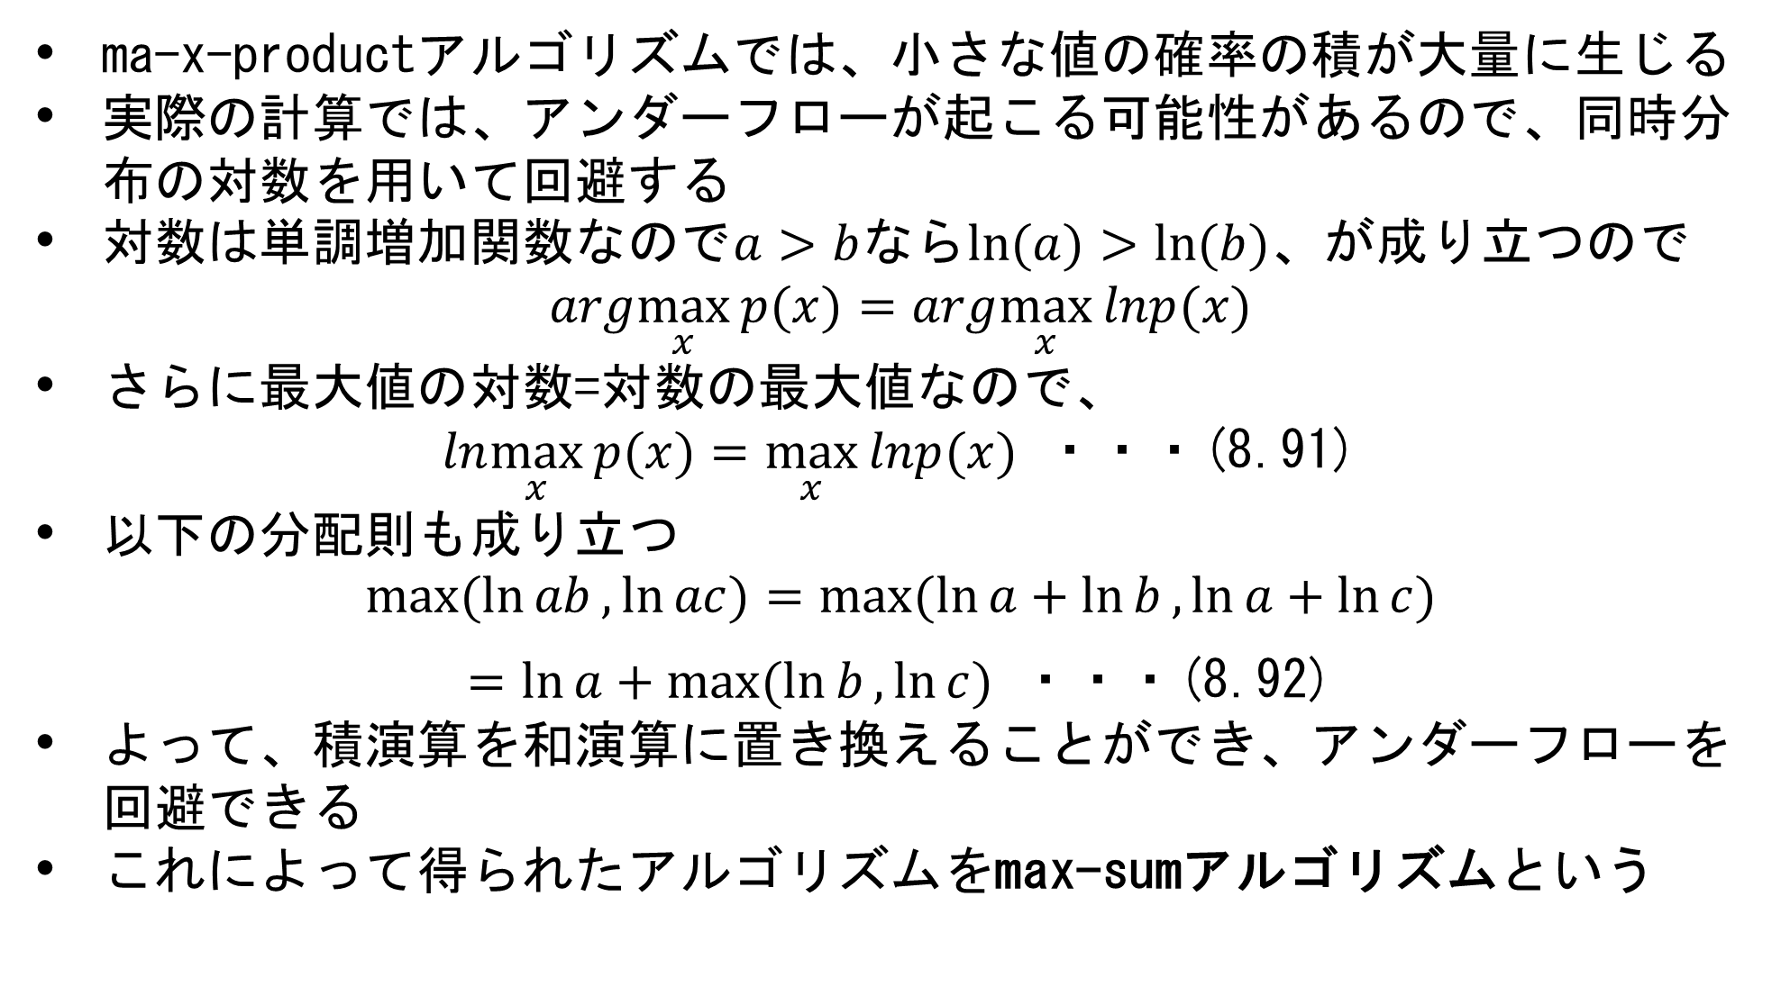
8.4.5 max-sumアルゴリズム
ma-x-productアルゴリズムでは、小さな値の確率の積が大量に生じる
実際の計算では、アンダーフローが起こる可能性があるので、同時分布の対数を用いて回避する
対数は単調増加関数なので$a>b$なら$ln⁡(a)>ln⁡(b)$、が成り立つので $arg\max_{x}{p(x)}=arg\max_{x}{lnp(x)}$
さらに最大値の対数=対数の最大値なので、
$ln\max_{x}{p(x)}=\max_{x}{lnp(x)}$ ・・・(8.91)
以下の分配則も成り立つ
$$\max_{}{(\ln{ab},\ln{ac})}=\max_{}{(\ln{a}+\ln{b},\ln{a}+\ln{c})}$$ $=\ln{a}+max⁡(\ln{b},\ln{c})$ ・・・(8.92)
よって、積演算を和演算に置き換えることができ、アンダーフローを回避できる
これによって得られたアルゴリズムをmax-sumアルゴリズムという

Slide 40
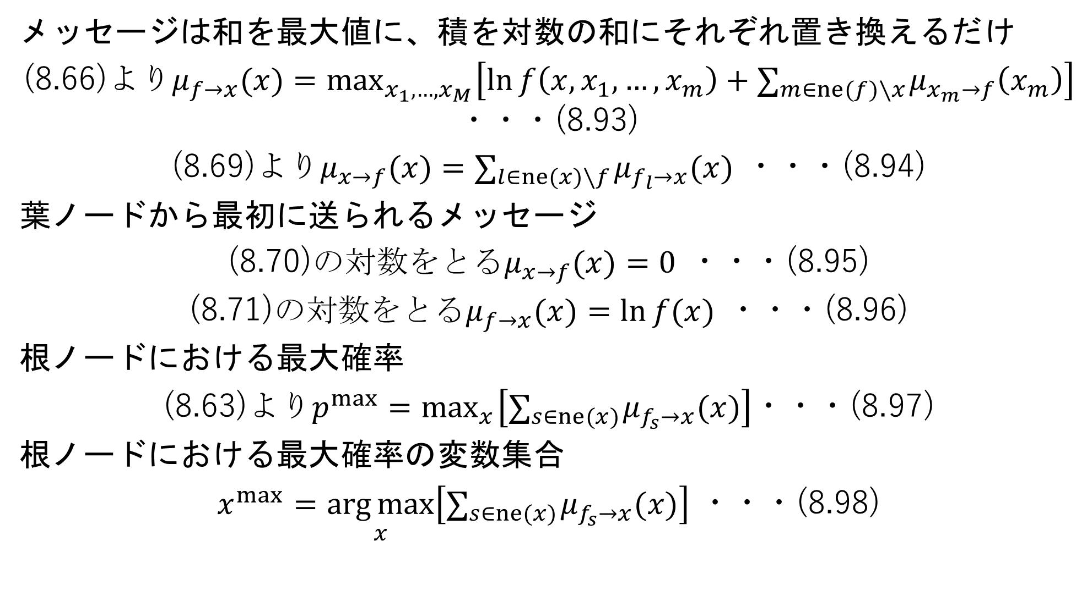
8.4.5 max-sumアルゴリズムのメッセージ
メッセージは和を最大値に、積を対数の和にそれぞれ置き換えるだけ
(8.66)より$μ_{f→x}(x)=\max_{x_{1},…,x_{M}} \left[ln⁡f\left(x,x_{1},…,x_{m}\right)+∑_{m∈ne⁡(f)∖x} μ_{x_{m}→f}\left(x_{m}\right)\right]$ $・・・$(8.93)
(8.69)より$μ_{x→f}(x)=∑_{l∈ne(x)∖f} μ_{f_{l}→x}(x)$ $・・・$(8.94)
葉ノードから最初に送られるメッセージ
(8.70)の対数をとる$μ_{x→f}(x)=0$ $・・・$(8.95)
(8.71)の対数をとる$μ_{f→x}(x)=ln⁡f(x)$ $・・・$(8.96)
根ノードにおける最大確率
(8.63)より$p^{max}=\max_{x} \left[∑_{s∈ne⁡(x)} μ_{f_{s}→x}(x)\right]・・・$(8.97)
根ノードにおける最大確率の変数集合
$x^{max}=\underset{x}{arg⁡max}\left[∑_{s∈ne⁡(x)} μ_{f_{s}→x}(x)\right]$ $・・・$(8.98)

Slide 41
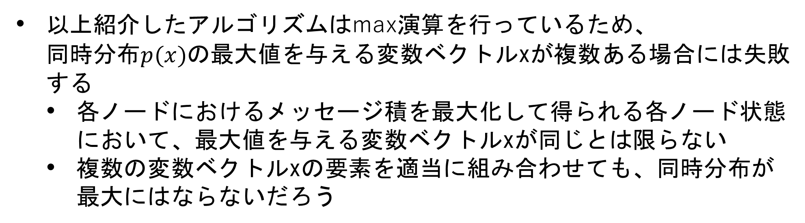
8.4.5 max-sumアルゴリズムの課題
以上紹介したアルゴリズムはmax演算を行っているため、 同時分布$p(x)$の最大値を与える変数ベクトルxが複数ある場合には失敗する
各ノードにおけるメッセージ積を最大化して得られる各ノード状態において、最大値を与える変数ベクトルxが同じとは限らない
複数の変数ベクトルxの要素を適当に組み合わせても、同時分布が最大にはならないだろう

Slide 42
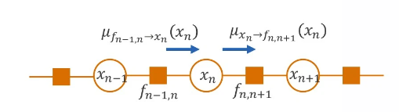
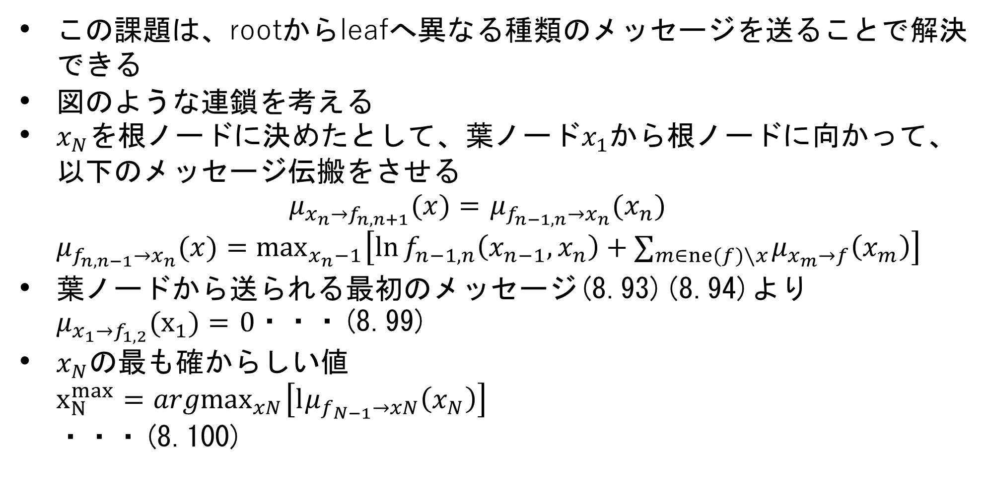
8.4.5 MAX-sumアルゴリズムの改善
この課題は、rootからleafへ異なる種類のメッセージを送ることで解決できる
図のような連鎖を考える
$x_{N}$を根ノードに決めたとして、葉ノード$x_{1}$から根ノードに向かって、以下のメッセージ伝搬をさせる
$$μ_{x_{n}→f_{n,n+1}}(x)= μ_{f_{n−1,n}→x_{n}}(x_{n})$$
$$μ_{f_{n,n−1}→x_{n}}(x)=\max_{x_{n}−1} \left[ln⁡f_{n−1,n}\left(x_{n−1},x_{n}\right)+∑_{m∈ne⁡(f)∖x} μ_{x_{m}→f}\left(x_{m}\right)\right]$$
葉ノードから送られる最初のメッセージ(8.93)(8.94)より
$μ_{x_{1}→f_{1,2}}(x_{1})= 0$・・・(8.99)
$x_{N}$の最も確からしい値 $x_{N}^{max}={argmax}_{xN} \left[l μ_{f_{N−1}→xN}\left(x_{N}\right)\right]$ $\text{・・・}\text{(8.}\text{100}\text{)}$

Slide 43
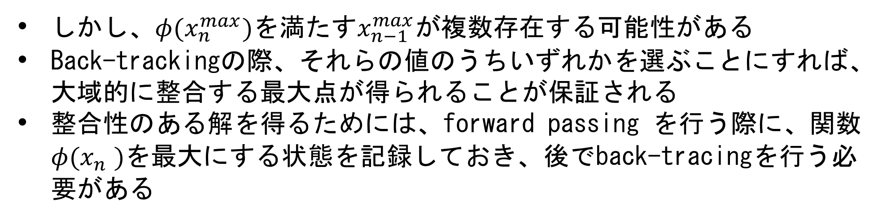
8.4.5 最大値に対応する他の変数の状態決定
しかし、$φ(x_{n}^{max})を$満たす$x_{n−1}^{max}$が複数存在する可能性がある
Back-trackingの際、それらの値のうちいずれかを選ぶことにすれば、大域的に整合する最大点が得られることが保証される
整合性のある解を得るためには、forward passing を行う際に、関数$φ(x_{n}^{})$を最大にする状態を記録しておき、後でback-tracingを行う必要がある

Slide 44
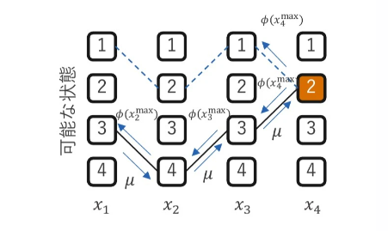
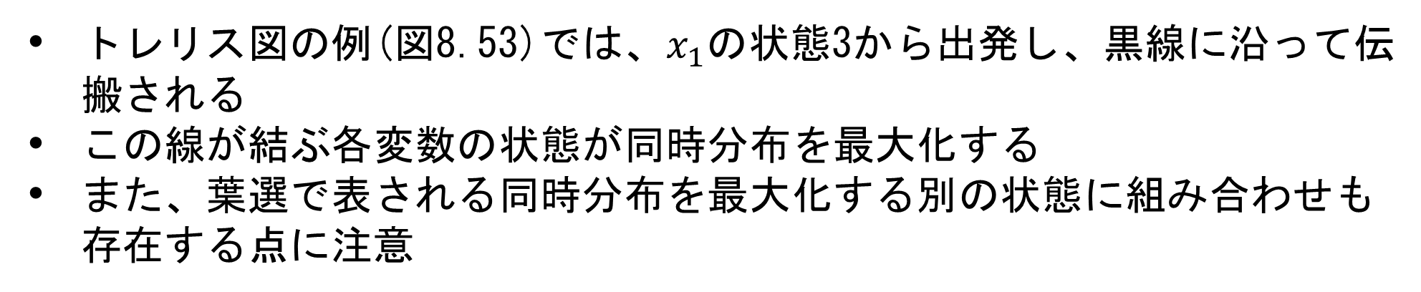
8.4.5 トレリス図の例
トレリス図の例(図8.53)では、$x_{1}の$状態3から出発し、黒線に沿って伝搬される
この線が結ぶ各変数の状態が同時分布を最大化する
また、葉選で表される同時分布を最大化する別の状態に組み合わせも存在する点に注意

Slide 45
8.4.5 一般の木構造因子グラフへの拡張
f→xのメッセージの計算において、(8.93)を用いてすべての他の隣接ノードに関する最大化を行う
この際、最大値を与えた変数集合を記録しておく
最大値が得られた後のバックトラックにおいて、整合する最大状態を得るために記録視された値が利用される
因子グラフが木構造を持つとき、バックトラック付きのmax-sumアルゴリズムは変数値の厳密な最大点を与える
これは、隠れマルコフモデルにおいて最も確からしい隠れ状態系列の推定に用いられ、Viterbiアルゴリズムとして知られる

Slide 46
8.4.5 ICMとの比較
ICMの計算はmax-sumよりも簡単である
ICM：メッセージは送信側ノードの条件付き分布が最大となる状態だけ
max-sum：メッセージは受信側ノード変数の関数であり、各状態に対応するK個の値の組からなりたつ
しか、ICMは木構造グラフに対して大域的最大点を通る保証はないという違いがある

Slide 47
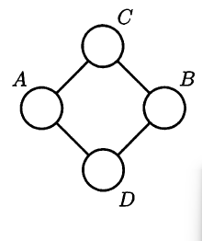
8.4.6 一般のグラフにおける厳密推論
ここまでループ無しの木構造のグラフを扱ってきたが、一般にはループを持つグラフも多い
任意のグラフ構造のメッセージパッシングを扱う手続きはジャンクションツリーアルゴリズムと知られている
ここでは詳細には立ち入らず雰囲気だけ
有向グラフであればモラル化により無向グラフとする
三角形分割
4以上のノードを含む弦のない閉路にリンクを追加して、全て弦のない閉路をなくす

Slide 48
8.4.6 一般のグラフにおける厳密推論
続き
ジャンクションツリーを作成する
各ノードは三角形グラフの極大クリークであり、リンクは共通の変数を持つクリークの組に対して選択される
極大全域木を与えるリンク(クリークの接続によってできる全ての可能な木の中で重みが最大となるもの)が選ばれる
リンクの重み：接続される2つのクリークによって共有されるノード数
木の重み：すべてのリンクの重みの総和
これによって得られた木は連結横断特性を満たす
ある変数が2つのクリークに含まれれば、その変数はそれら2つのクリーク間の経路上のすべてのクリークに含まれる
これの特性によって、変数に関する推論がグラフ全体にわたって整合することが保証される

Slide 49
8.4.6 一般のグラフにおける厳密推論
続き
メッセージパッシングアルゴリズムが適用され周辺分布や条件付き分布が計算される
ここまで説明してきたジャンクションツリーツリーのアルゴリズムは一見複雑に見えるが、基本は積和アルゴリズムと同じく、同時分布を直接扱うことを避けるために分布の分解特性を利用して和演算と積演算を交換し部分的な和演算が実行できるようにしている
ジャンクションツリーを用いることで、この操作がグラフ上の操作だけで実現できるため非常に便利である
計算量に関して、厳密解が得られるため一般にそれより軽い計算は存在せず効率的である
しかし、1つのノード内では同時分布を取り扱うため、最も大きいクリークに含まれる変数の数で計算量が決定する(離散の場合は指数関数的に増大)

Slide 50
8.4.6 一般のグラフにおける厳密推論
計算量に関して、厳密解が得られるため一般にそれより軽い計算は存在せず効率的である
しかし、1つのノード内では同時分布を取り扱うため、極大クリークに含まれる変数の数で計算量が決定する(離散の場合は指数関数的に増大)
グラフの木幅は極大クリークに含まれる変数の数で定義されるので、計算量を知る上で重要な概念
一般にジャンクションツリーは一意ではないが、木幅は極大クリークに含まれる変数の数が最小となるジャンクションツリーで定義されるので、最小の計算量が分かる
木幅が大きい場合は計算量が大きく実行不可能となる

Slide 51
8.4.7 ループあり確率伝搬
これまで厳密推論を扱ってきたが、実用上は厳密推論が困難な場合も多く、近似法として変分法(10章)やモンテカルロ法(11章)がある
ここでは、簡単な方法としてループあり確率伝搬を紹介する
これは、単に積和アルゴリズムをループありグラフに適用する
メッセージパッシングは完全に局所化されているので、ループがあっても適用可能であるが、ループ内をメッセージが何度も伝わるため収束しない場合もある
8.4.4節では送信ノードがこのリンクを除く全てのリンクからメッセージを受け取った時点で初期化されるとしたが、ループありの場合はこれが適用できないため、全てのリンクに沿って両方向に単位関数で与えられる初期メッセージが伝達されていると仮定する
メッセージパッシングのスケジュール例
フラッディングスケジュール(各時刻ですべてのリンクに沿って両方向送信) 直列スケジュール(各時刻において1つのメッセージしか送信しない)

Slide 52
8.4.7 ループあり確率伝搬
x→a→bにおいてaに着目すると、a→bの後にx→aを受け取った場合はaからbに向かう保留メッセージを持つという
あるノードがあるリンクを経由してメッセージを受け取った時残りのすべてのリンクに対して保留メッセージをもつ
木構造においては、保留メッセージのみを送信するスケジュールはメッセージがすべてのリンクに沿って両方向に1度ずつ伝達された時点で必ず終了する
しかし、ループを持つ場合は保留メッセージが存在し続けアルゴリズムが終了しない場合がある(実際は妥当な時間で収束する)
ループあり確率伝搬が良い結果につながらない場合も多いが、誤り訂正符号のアルゴリズムにはループあり確率伝搬と等価なものがある

Slide 53
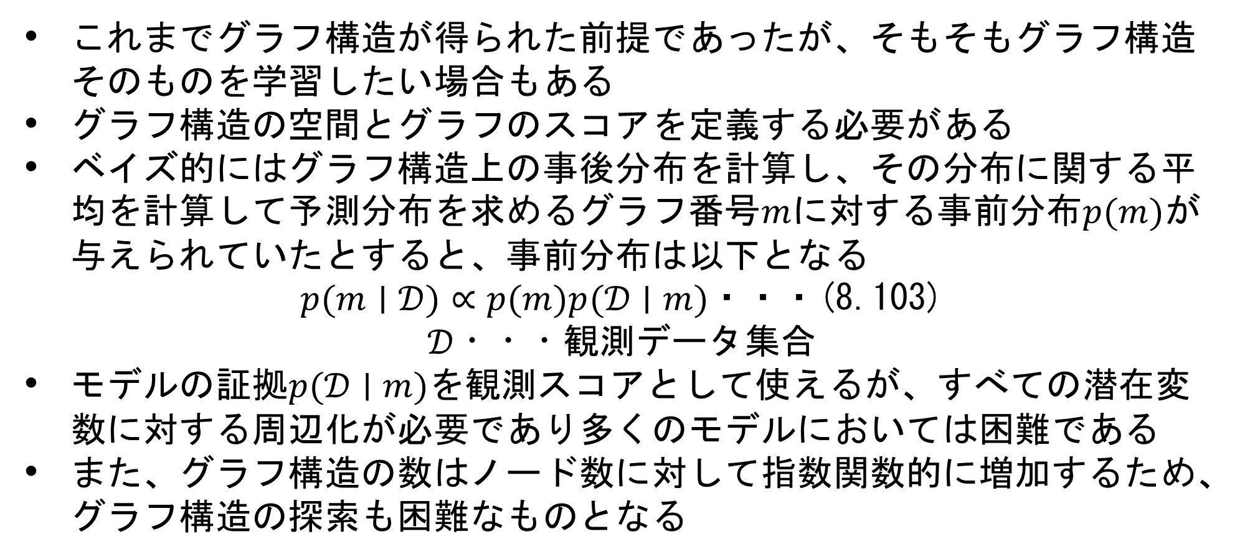
8.4.8 グラフ構造の学習
これまでグラフ構造が得られた前提であったが、そもそもグラフ構造そのものを学習したい場合もある
グラフ構造の空間とグラフのスコアを定義する必要がある
ベイズ的にはグラフ構造上の事後分布を計算し、その分布に関する平均を計算して予測分布を求めるグラフ番号$m$に対する事前分布$p(m)$が与えられていたとすると、事前分布は以下となる
$p(m∣𝒟)∝p(m)p(𝒟∣m)$・・・(8.103)
$𝒟・・・$観測データ集合
モデルの証拠$p(𝒟∣m)$を観測スコアとして使えるが、すべての潜在変数に対する周辺化が必要であり多くのモデルにおいては困難である
また、グラフ構造の数はノード数に対して指数関数的に増加するため、グラフ構造の探索も困難なものとなる

